Slide 1
中国电信云SIM卡“数字身份应用” 运营建议方案
2021年12月

Slide 2
目录
背景·数字身份的战略高度
市场·数字身份市场需求、规模、国家要求、费用情况
打造产品·产品&怎么用
场景对接·拓展
数字身份业务开展计划：目标，计划
资源需求

Slide 3
一、SIM数字身份与国家网上身份认证基础设施融合共建公民数字身份生态
国家网上身份认证基础设施：国家发改委批复、中央网信办指导，由公安部牵头成立专班建设国家网上身份认证基础设施，十部委联席协同，一期网络身份码开通量不少于5.4亿。
践行数字中国战略、提供可信认证服务：国家基础设施与运营商能力深度融合，构建SIM数字身份认证应用体系，为线上、线下应用平台提供权威、可信、安全、高效的数字身份认证服务。
数字身份认证是践行数字中国战略部署的关键举措
数字身份认证是提升网络安全、保护用户隐私的有效手段
数字身份认证领域合作是国资委5G协同发展推进组的重要项目
国家基础设施与运营商能力体系深度融合，共建可信数字身份生态体系
公安部牵头组织公安一所和三家运营商，构建相对独立的5G SIM卡集成数字身份管理和应用服务体系
构建基于5G SIM卡的数字身份技术、管理和应用体系，有助于网络身份码更安全、更便捷、更普及，有助于5G SIM卡应用创新、国产芯片和国密算法应用
国家高度重视网信安全事业发展
施行《个人信息保护法》、《网络安全法》，出台行业实名制管理要求
构建统一的SIM数字身份认证体系，满足安全可控要求，有利于保护个人信息安全和用户隐私信
有利于满足国家社会治理需求、落实实名制要求，防范和打击诈骗、违法犯罪行为，提升依法管网治网能力
国家要求推动运营商协同合作、维护行业价值
数字身份认证领域合作是国资委5G协同发展推进组的重要项目

Slide 4
二、身份认证市场规模庞大
行业身份认证数据
身份认证市场需求海量
行业 | 单位：亿次/年
铁路出行 | 31
航空出行 | 5.1
酒店入住 | 15.8
快递 | 900
医疗 | 84
游戏认证 | 2700
政务 | 1900
金融 | 9000
其他 | 500
合计 | 15135.9
*交通运输部-数据-统计
海量需求：随着互联网/物联网业务的发展、实名制需求呈指数级增长，各行业对身份认证需求增长迅猛。据不完全统计：出行、住宿、金融、文旅、政务、物流、医疗、游戏、其他，等9大类业务场景，每年合计约1.5万亿次实名制需求。
市场规模：综合加权二要素核验和四要素核验，参考：京东、阿里云、腾讯云的价格，约每次0.05元，整体1.5万亿次/年需求，评估约750亿元/年市场规模
*中国民用航空局-数据-统计
*根据-智研咨询，中国饭店协会，数据评估
*中国交通运输协会
*参考《中国卫生健康统计年鉴》估算
*参考网易，九城、暴雪、腾讯相关数据
*参考国家统计局，国家政务评估数据
*参考《移动支付网》数据
*参考《中国互联网协会》数据评估
*数据来自网络统计收集，仅供参考

Slide 5
三、身份认证行业发展情况
现有服务模式
使用实名认证的业务方负责实名制流程的业务呈现
业务方通过API接入第三方“实名制认证服务商”
第三方“实名制认证服务商”通过API接入有实名制认证能力的认证方，如：公安一所、商业银行、移动运营商。
接入安装API服务接入，按此收费，提供阶梯报价，几分到几元不等。
现有使用较多服务商
前端应用
业务服务器
API 调用按次收费
公司名称 | 认证方式 | 接入方式 | 大约价格：元/次
阿里云 | 身份证2要素 | API接入 | 0.07
腾讯云眼 | 身份证3要素 | API接入 | 0.16
京东人工智能 | 身份证2要素 | API接入 | 0.24
联卓信息 | 身份证2要素 | API接入 | 0.03
天眼数聚 | 身份证2要素 | API接入 | 0.045
联卓信息 | 银行卡4要素 | API接入 | 0.2
互联365 | 身份证2要素 | API接入 | 0.05
一砂信息 | 身份证3要素 | API接入 | 0.2
··· | ··· | ···
实名认证服务商
API 调用按次收费
公安一所
商业银行
运营商

Slide 6





















四、SIM数字身份产品（一）：“翼认证”开通
“翼支付”开通“翼认证”一键接入，让认证更简单（开通流程）
安全域
证照数据
出行
住宿
旅游
贴一贴
认证引擎
政务
医疗
金融
API调用
认证插件
物流
游戏
其他
NFC云SIM
身份应用
电信TSM
数字身份TSM
扫一扫
多场景受理认证
多方式支持
翼支付一键接入
业务后台安全互联互通

Slide 7









出行
住宿
旅游
政务
医疗
金融
物流
游戏
其他

Slide 8

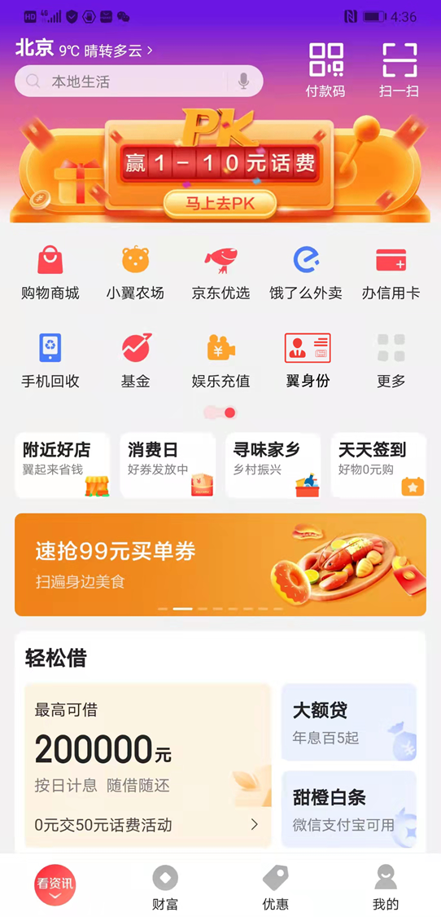
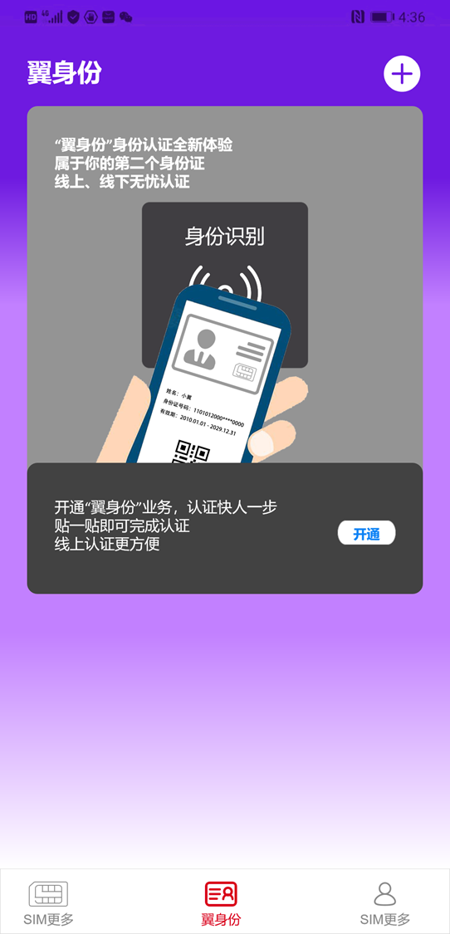
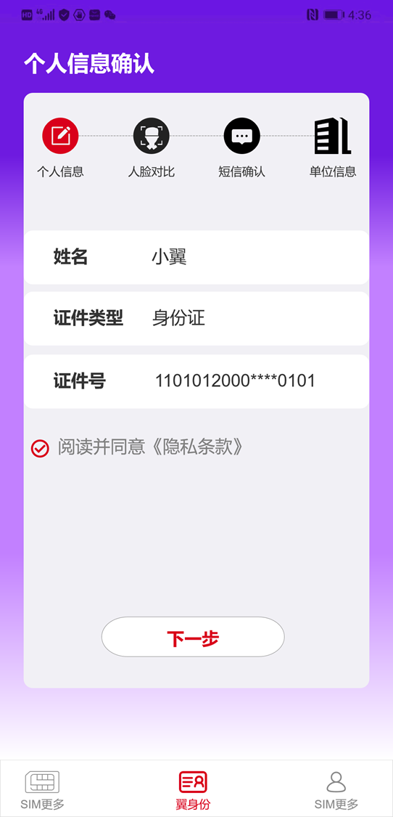
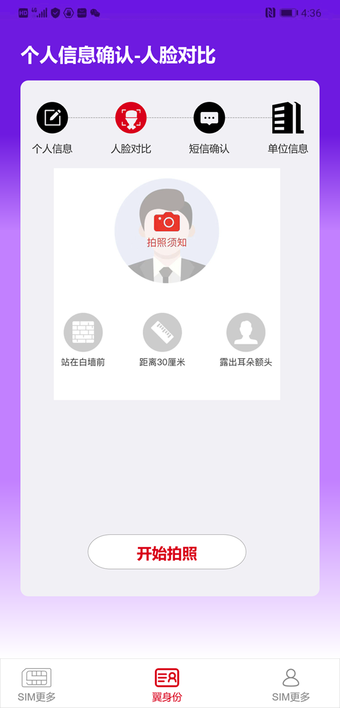
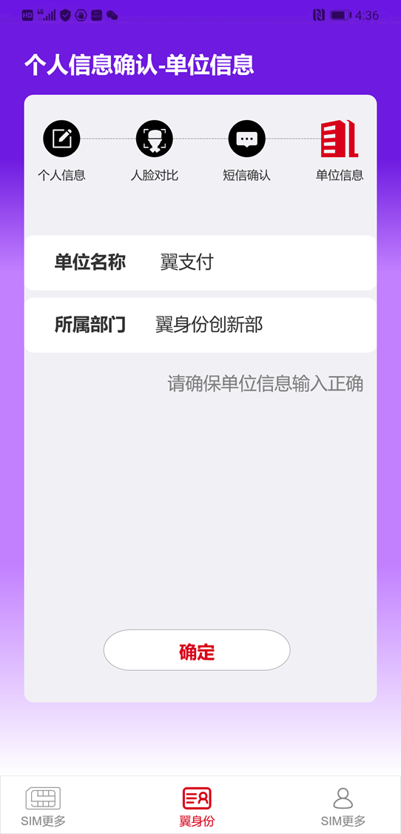
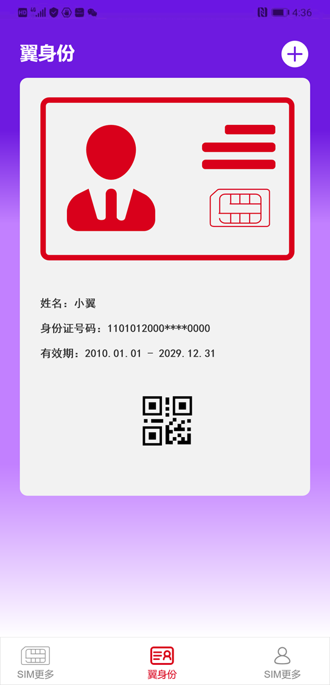



四、SIM数字身份产品（一）：“翼认证”开通
“翼认证”开通流程
启动翼支付
进入翼身份
开通翼身份
个人信息确认
人脸采集
公司信息确认
开通并确认
进入APP
进入翼身份专区
点击开通
正确填写个人信息
点击下一步
按指引正确拍照
点击下一步
正确填写公司信息
点击确定
开通翼认证业务
创建翼认证SSD
下载翼身份应用
激活完成数据载入
生成个人电子证照

Slide 9

















四、SIM数字身份产品（二）：“翼认证”接入使用
“翼认证”单锚点接入，认证线上、线下全场景覆盖
翼认证
（服务端）
电信TSM
数字身份TSM
PC端，服务器端认业务
插件API调用
认证引擎
翼认证
（客户端）
离线证照认证场景
碰一碰认证
HarmonyOS
插件API调用
认证插件
NFC云SIM
身份应用
安全域
证照数据
移动端业务实名认证场景
扫一扫场景
身份认证业务承载
身份认证方式
翼认证服务体系
翼认证后台服务能力体系

Slide 10



五、内外合力，共建九大场景
“翼出行”认证
“翼住宿”认证
“翼商旅”认证

Slide 11
六、 “翼身份”重点建设研发工作
平台、插件、卡应用………..

Slide 12
七、 “天翼数字身份”业务开展目标及计划
目标：以“易身份”为使命愿景，以“翼身份”为产品锚碇，2021年完成产品模式定义，2022年中，完成业务场景试商用落地，2022年底实现正式商用，形成用户规模发展，服务3000万+“天翼身份”用户。
工作开展：中国电信、中国移动、中国联通、中盾安信（公安一所）、中信集团共同组建数字身份认证公司实现专业化运营，加强深化行业合作，共同推广基于SIM卡的数字身份技术，打造SIM卡国家安全基础设施，实现信 息通信领域高质量发展。
2021.12
2022.06
2022.12
业务定义
产品研发
业务接入
试商用落地
产品优化更新
业务规模接入

Slide 13
八、 “翼身份”所需资源
“数字身份”实施资源评估
条目 | 内容 | 资源类型 | 资源明细 | 资源成本 | 备注说明
方案设计 | 产品方案设计 | 人力支撑
产品研发 | 应用开发 | 人力支撑
 | 插件开发 | 人力支撑
 | 平台开发 | 人力支撑
 | 回归升级 | 人力支撑
产品测试 | 功能测试 | 人力支撑
 | 业务接入测试 | 人力支撑
业务推广 | 业务推广 | 人力支撑
业务运营 | 业务运营 | 人力支撑
测试设备 | 测试设备 | 设备资产
总计：

Slide 14
九、 总体工作进度安排
“数字身份”实施资源评估
条目 | 内容 | 资源类型 | 资源明细 | 资源成本 | 备注说明
方案设计 | 产品方案设计 | 人力支撑
产品研发 | 应用开发 | 人力支撑
 | 插件开发 | 人力支撑
 | 平台开发 | 人力支撑
 | 回归升级 | 人力支撑
产品测试 | 功能测试 | 人力支撑
 | 业务接入测试 | 人力支撑
业务推广 | 业务推广 | 人力支撑
业务运营 | 业务运营 | 人力支撑
测试设备 | 测试设备 | 设备资产
总计：

Slide 15
以上汇报，请领导指示！

Slide 16
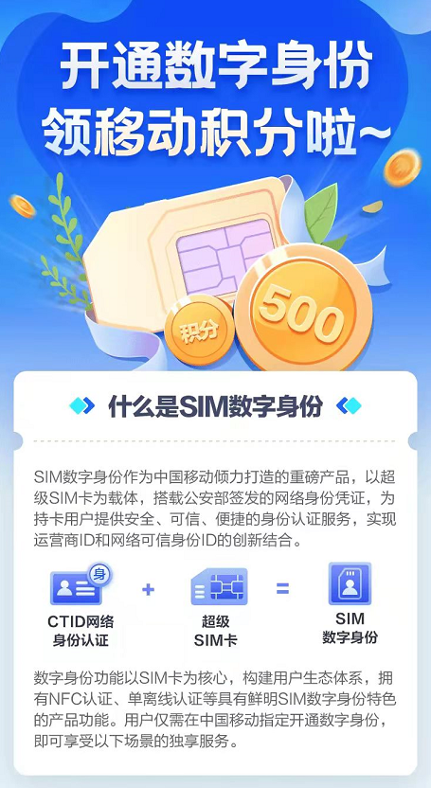
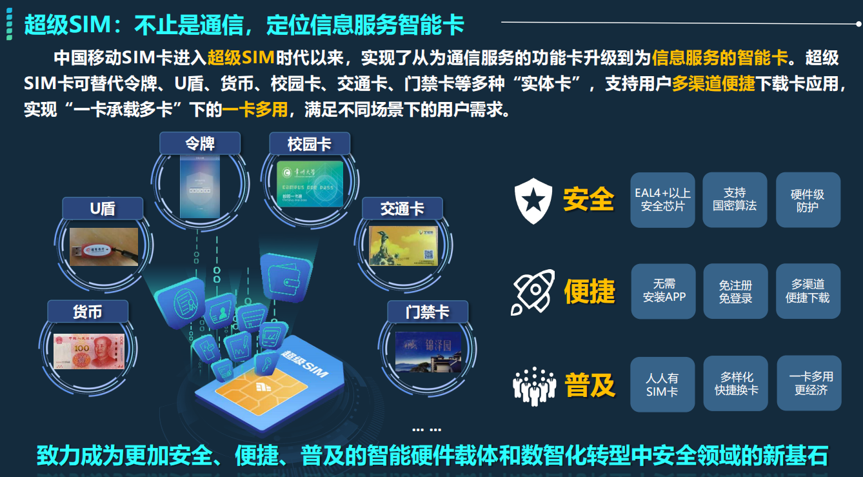
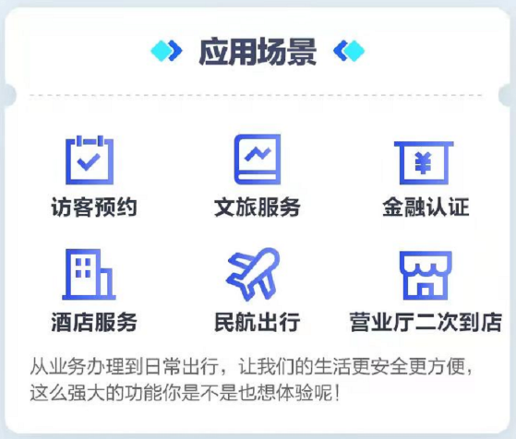
附件5：友商SIM卡应用推广案例

